Slide 1
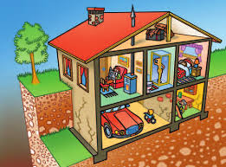
Rischi Domestici
i

Slide 2
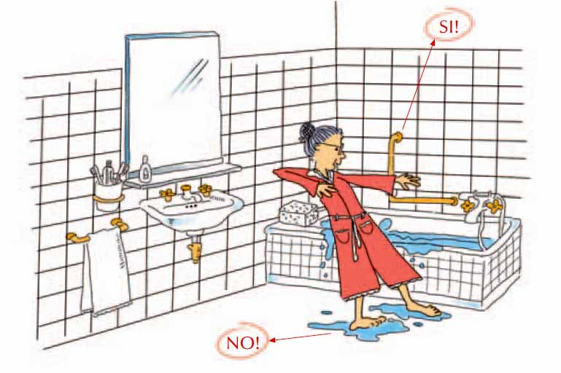
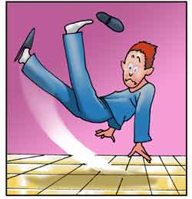
RISCHIO CADUTE :
Le cadute in casa rappresentano una causa molto importante degli incidenti domestici ed alcuni locali (es. bagno!) sono più a rischio di altri. In generale,ricordiamoci: Un eccessivo uso di cera può favorire le cadute. I pavimenti più pericolosi sono quelli molto lucidi, di marmo o granito, e naturalmente le superfici bagnate (cucina e bagno per il vapore generato dall’acqua calda);

Slide 3
RISCHIO CADUTE :
Evitate di lasciare sul pavimento fili elettrici o cavi liberi che intralciano il passaggio;
Possono costituire elementi di caduta anche le sconnessioni del pavimento, ostacoli vari, sporgenze e spigoli vivi come i piedini o i basamenti dei mobili, soprattutto in caso di scarsa illuminazione;
E’ opportuno mantenere liberi gli “spazi di manovra” (linea fornelli, tavolo,…);

Slide 4
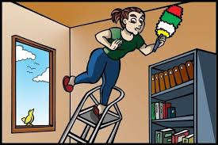
RISCHIO CADUTE :
Le scale fisse devono essere agevoli e provviste di corrimano,è preferibile non utilizzare zerbini a protezione dei gradini;
Non utilizzare scale pieghevoli se si è da soli in casa e comunque valutarne l’efficienza;
E’ pericoloso utilizzare strumenti impropri (tavoli, sedie, ecc.) per raggiungere le parti alte degli arredi;
I tappeti sono pericolosi se si muovono o scivolano sul pavimento senza aderirvi, se hanno frange o buchi.

Slide 5
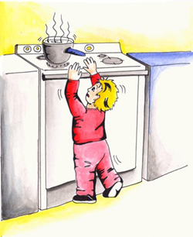
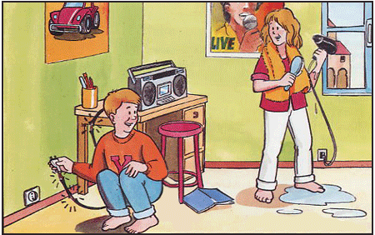
RISCHI: ELETTRICO ,GAS,FUOCO, ACQUA
Al lavoro, in viaggio e soprattutto in casa siamo costantemente esposti a pericoli. Il rischio zero non esiste, è però possibile ridurre il rischio al livello più basso adottando tutti gli accorgimenti possibili.

Slide 6
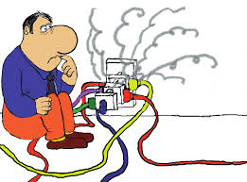
RISCHIO ELETTRICO :
Sostituire,se possibile, le prese “vecchie” con quelle nuove provviste di marchio CE;
Evitare il collegamento prolungato alle prese a muro di adattatori, prese multiple, “ciabatte”,ecc., potrebbero aumentare il rischio di sovraccarico provocando scintille ed incendi;
Evitare di posizionare le prolunghe sotto i tappeti;

Slide 7
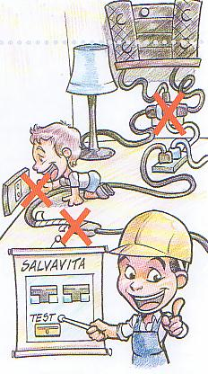
RISCHIO ELETTRICO :
Disattivare l’impianto elettrico con l’apertura dell’interruttore generale “salvavita”prima di eseguire qualunque intervento sull’impianto stesso;
Non gettare acqua sugli impianti elettrici sotto tensione;
Controllate periodicamente il cavo di alimentazione degli elettrodomestici, soprattutto del ferro da stiro, dell’aspirapolvere e della lucidatrice che si deteriorano con maggiore frequenza;
Se vi assentate per lunghi periodi, staccate sempre le spine degli apparecchi dalle prese.

Slide 8
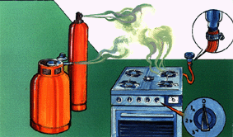
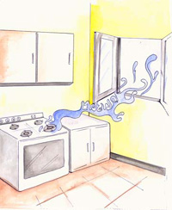
RISCHIO GAS:
Garantire la ventilazione e l’aerazione dei locali in cui sono installati gli apparecchi di utilizzazione, al fine di far affluire l’aria necessaria alla combustione e favorirne il ricambio;
Verificare periodicamente i sistemi di scarico come canne fumarie, camini, ecc …;
Verificare l’efficienza dei dispositivi di sorveglianza di fiamma indispensabili per bloccare la fuoriuscita di gas in caso di spegnimento accidentale della fiamma;

Slide 9
RISCHIO GAS:
Sostituire ogni 5 anni il tubo di gomma flessibile utilizzato per collegare apparecchi all’impianto,in modo da assicurarne sempre la tenuta;
Chiudere le valvole degli impianti e degli apparecchi a gas quando non si utilizzano o quando si è fuori casa, anche per brevi periodi.

Slide 10
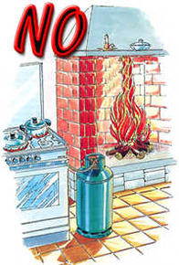
RISCHIO INCENDIO:
Non tenete tende svolazzanti vicino a fornelli, caldaie e stufe;
Conservate i prodotti combustibili di uso domestico (alcool, trielina, ecc.) lontano da fonti di calore e fuori dalla portata dei bambini;
Dotate il caminetto di un buon sistema di aspirazione ed utilizzate un parascintille;
Tenete in casa un estintore e dotatevi di un rilevatore d’incendio inseribile in una normale presa di corrente.

Slide 11
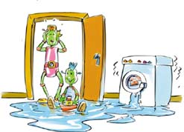
RISCHIO ACQUA:
Non uscite di casa lasciando lavatrice e lavastoviglie in funzione;
Prima di partire chiudete il rubinetto centrale dell’acqua.

Slide 12
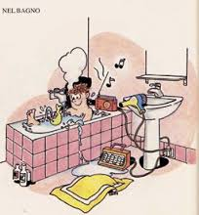
BAGNO :
Dotate vasca e doccia di tappetini antiscivolo;
Evitate di utilizzare piccoli elettrodomestici (asciugacapelli, rasoi, radio, stereo, ecc.) con le mani, o addirittura tutto il corpo, umidi o bagnati;
Fatevi installare nel bagno il classico campanello d’emergenza, serve in caso di malori improvvisi e non chiudete la porta a chiave;
Tenete l’acqua dello scaldabagno ad una temperatura di circa 45° C;

Slide 13
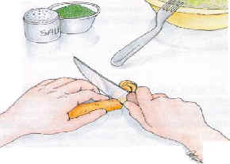
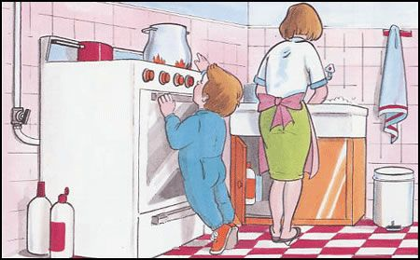
CUCINA :
In presenza di bambini posizionare le pentole con liquidi sui fornelli posteriori.
Fate un corretto uso di utensili con lame Controllare guarnizioni caffettiere,valvole e guarnizioni pentole a pressione..ecc …

Slide 14
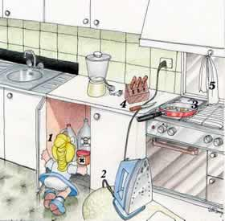
CUCINA :
Utilizzare i forni e la pentola a pressione in maniera corretta.
Ferro da stiro, frullatori ad immersione,sono tra le attrezzature più pericolose.

Slide 15
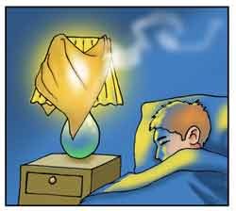
CAMERA DA LETTO :
Non fumate a letto, potreste addormentarvi e causare involontariamente un incendio;
Non coprite la lampada del comodino con giornali o stoffa che a contatto con il calore della lampadina si surriscaldano creando situazioni di pericolo.

Slide 16
Qualche Dato :
Ogni anno circa 2.500.000 persone si rivolgono ai servizi di pronto soccorso per infortuni di tipo domestico, quelli mortali variano tra gli 8000 e gli 8500.
La distribuzione degli incidenti rispetto all’età ha un andamento caratteristico: si osserva un primo picco in corrispondenza delle età infantili (0-5 anni) ed un secondo, anche più elevato, in corrispondenza dell’età avanzata (>75 anni). Le donne subiscono il doppio degli incidenti rispetto agli uomini.
Interessante è anche osservare la distribuzione percentuale a seconda dei vari ambienti:
• cucina 65 • soggiorno 11
• Balconi/Terrazze 8
• camere 7
• bagno 9

Slide 17
Anche in questo caso non esiste il rischio zero..!!!

